Slide 1

ANÁLISE, APROVAÇÃO E ACOMPANHAMENTO DA POLÍTICA DE INVESTIMENTOS PARA 2020
RONALDO DE OLIVEIRA, MSc Dia 07/11/19 14:00 h

Slide 2
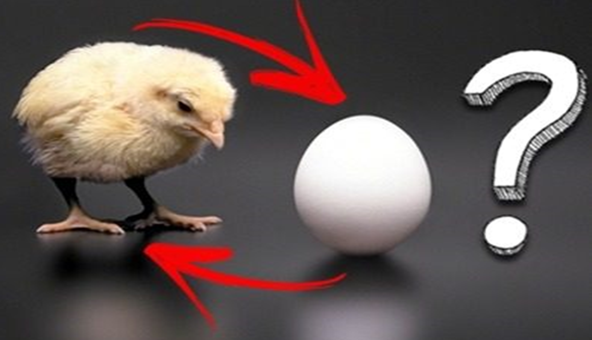

QUEM DEFINE A TAXA DE JUROS REAL?
POLÍTICA
ANUAL
DE INVESTIMENTOS?
ATUÁRIO ?

Slide 3
ANTIGA PORTARIA Nº 403, 10/12/2008
Art. 9º A taxa real de juros utilizada na avaliação atuarial deverá ter como referência a meta estabelecida para as aplicações dos recursos do RPPS na Política de Investimentos do RPPS, limitada ao máximo de 6% ao ano.
* SELIC em Dez/2008 = 13,75% a.a.
* IPCA em 2008 = 5,90% a.a.
* Taxa de Juros Real = 7,41% a.a.

Slide 4
PORTARIA MF Nº 464, 19/11/2018
Art. 26 A taxa de juros real anual a ser utilizada como taxa de desconto para apuração do valor presente dos fluxos de benefícios e contribuições do RPPS deverá ter, como limite máximo, o menor percentual dentre os seguintes:
I - do valor esperado da rentabilidade futura dos investimentos dos ativos garantidores do RPPS, conforme meta prevista na política anual de investimentos aprovada pelo conselho deliberativo do regime; e
II - da taxa de juros parâmetro cujo ponto da Estrutura a Termo de Taxa de Juros Média seja o mais próximo à duração do passivo do RPPS.

Slide 5
PORTARIA Nº 17, 20/05/2019
“Divulga a taxa de juros parâmetro a ser utilizada nas avaliações atuariais dos regimes próprios de previdência social relativas ao exercício de 2020, posicionadas em 31 de dezembro de 2019.”
Art. 1º Para definição da taxa de juros parâmetro de que trata o art. 3º da Instrução Normativa SPREV nº 02, de 21/12/18, aplica-se a Estrutura a Termo de Taxa de Juros Média disposta no Anexo desta Portaria, para sua aplicação nas avaliações atuariais dos Regimes Próprios de Previdência Social (RPPS) relativas ao exercício de 2020, com data focal em 31/12/2019, conforme previsto no inciso II do art. 26 e art. 79 da Portaria MF nº 464.

Slide 6
PORTARIA Nº 17, 20/05/2019

Slide 7
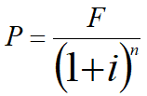
RPPS “X” e VALOR PRESENTE (P)

Slide 8
CENÁRIO
MACROECONÔMICO
ATUAL

Slide 9
TAXA DE JUROS: 16/07/2018
Taxa de Juros Real: A curva de juros real calculada pela ANBIMA projeta uma taxa de juros real de 5,83% a.a. para 10 anos.
5,83% a.a.

Slide 10
TAXA DE JUROS: 09/10/2018 (1º turno: 07/10/18)
Taxa de Juros Real: A curva de juros real calculada pela ANBIMA projeta uma taxa de juros real de 5,50% a.a. para 10 anos.
5,50% a.a.

Slide 11
TAXA DE JUROS: 12/11/2018 (2º turno: 28/10/18)
Taxa de Juros Real: A curva de juros real calculada pela ANBIMA projeta uma taxa de juros real de 5,11% a.a. para 10 anos.
5,11% a.a.

Slide 12
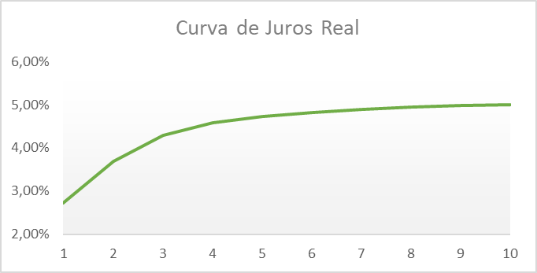
TAXA DE JUROS: 10/12/2018 (Nomes Novo Governo)
Taxa de Juros Real: A curva de juros real calculada pela ANBIMA projeta uma taxa de juros real de 5,0% a.a. para 10 anos.
5,0% a.a.

Slide 13
TAXA DE JUROS: 17/01/2019 (Nova Previdência)
Taxa de Juros Real: A curva de juros real calculada pela ANBIMA projeta uma taxa de juros real de 4,45% a.a. para 9 anos.
4,45 % a.a.

Slide 14
TAXA DE JUROS: 18/03/2019 (Antes Prisão Temer 21/03)
Taxa de Juros Real: A curva de juros real calculada pela ANBIMA projeta uma taxa de juros real de 4,14% a.a. para 9 anos.
4,14 % a.a.

Slide 15
MERCADO de NTNBs: 01/11/19 “HOJE” = IPCA + Cupom % a.a.

Slide 16
BOLETIM FOCUS: 01/11/2019

Slide 17
MARCAÇÃO
NA CURVA
(Portaria MF nº 577/17)
MARCAÇÃO
A MERCADO
(MtM)
X

Slide 18
MARCAÇÃO NA CURVA X MARCAÇÃO A MERCADO
CURVA
MERCADO
RENTABILIDADE
TEMPO

Slide 19


SÉRIO PROBLEMA PARA OS RPPS: ATIVO X PASSIVO
  * ATIVO (A MERCADO)
  * PASSIVO: META ATUARIAL (NA CURVA): INPC + 6% a.a.
  # ATIVO > PASSIVO = SUPERÁVIT
  # ATIVO < PASSIVO = DÉFICIT
  # ATIVO = PASSIVO = ESTÁ CASADO = OK!

Slide 20

SÉRIO PROBLEMA PARA OS RPPS: ENCRUZILHADA!!!
?
SELIC
  “JOGAR A TOALHA!!”
  NÃO VOU CONSEGUIR BATER A META ATUARIAL!!!
  “ARREGAÇAR AS MANGAS!”
  ASSUMIR UM POUCO MAIS DE RISCO, EM BUSCA DE MAIOR RETORNO!

Slide 21
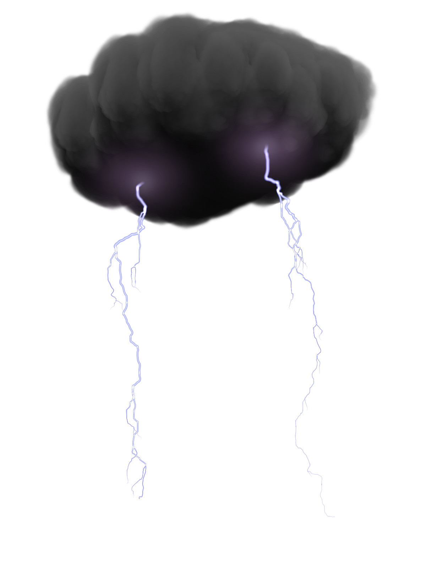



SÉRIO PROBLEMA PARA OS RPPS: QUAL CAMINHO ESCOLHER?
  * TENHO MEDO!
  * SOU COVARDE!
  * AUMENTAR A ALÍQUOTA DO ENTE E DO SERVIDOR!
  * MEU MASCOTE HIENA HARDY!!!
  * CAPACITAÇÃO;
  * SUBIR DEGRAUS DE RISCO;
  * SABER ANALISAR CADA TIPO DE INVESTIMENTO;
  * ADERIR AO PRÓ-GESTÃO;
  * TRANSPARÊNCIA TOTAL PARA O SERVIDOR!

Slide 22
EFEITO ESPELHO: NORMALIDADE
R
E
T
O
R
N
O
IMA-B 5+
IMA-B
IRFM 1+
IRFM
IMA-B 5
IRFM 1
CDI/SELIC
RISCO

Slide 23
EFEITO ESPELHO: CENÁRIO DE STRESS
R
E
T
O
R
N
O
CDI/SELIC
IRFM 1
IMA-B 5
IRFM
0
IRFM 1+
IMA-B
RISCO
NEGATIVO
IMA-B 5+

Slide 24
EFEITO ESPELHO: NORMALIDADE
R
E
T
O
R
N
O
RENDA VARIÁVEL
MULTIMERCADO
RENDA FIXA
RISCO

Slide 25
EFEITO ESPELHO: CENÁRIO DE STRESS
R
E
T
O
R
N
O
RENDA FIXA
0
MULTIMERCADO
RISCO
NEGATIVO
RENDA VARIÁVEL

Slide 26
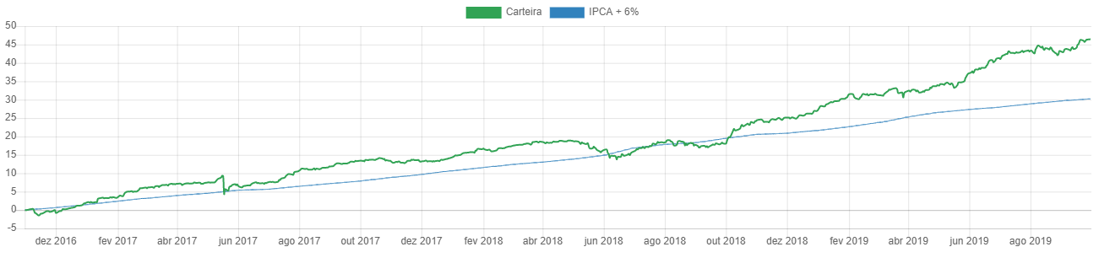
RPPS “X”: 30/09/2019

Slide 27
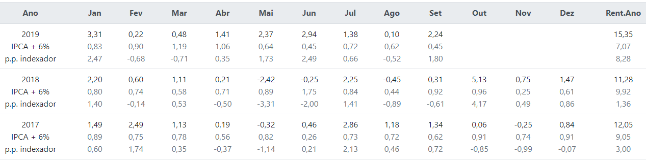
RPPS “X”: 30/09/2019

Slide 28
CREDENCIAMENTO
DOS RPPS
(Portaria MPS nº 519/11, Artigo 3º, Inciso IX e § 1º)

Slide 29
INSTRUÇÃO CVM Nº 555/14: SEGREGAÇÃO DE FUNÇÕES
Administrador
Administração
de Recursos
Gestor
Responsável
Investimentos
Fundo de
Investimento Categoria “X”
Distribuidor
Venda
de cotas
Faz MtM;
Contabiliza
a carteira
Custodiante
VERIFICAR A LISTA EXAUSTIVA DA SECRETARIA DE PREVIDÊNCIA!!!

Slide 30

TOMAR CUIDADO!!!!
FUNDO DE GESTORA QUE COMPRA ATIVO (DEBÊNTURE) DE EMPRESA QUE TEM COMO SÓCIO O PRÓPRIO DONO DA GESTORA!!!
GESTORA “X”
EMPRESA “Z”
FUNDO “Y”
DEBÊNTURE
EMPRESA “Z”

Slide 31
TOMAR CUIDADO!!!!
FUNDO PIRÂMIDE: FUNDO DE UM GESTOR QUE COMPRA VÁRIOS OUTROS FUNDOS DO PRÓPRIO GESTOR
GESTORA “X”
EMPRESA “Z”
FUNDO “Y” GESTORA “X”
DEBÊNTURE
EMPRESA “Z”
FUNDO “W” GESTORA “X”
FUNDO “S” GESTORA “X”

Slide 32
TOMAR CUIDADO!!!!
FUNDO QUADRILHA: FUNDO DE UM GESTOR QUE COMPRA VÁRIOS OUTROS FUNDOS DE OUTROS GESTORES. ESTES OUTROS GESTORES, COMPRAM FUNDOS DA GESTORA QUE COMPROU OS FUNDOS DELES E, ASSIM POR DIANTE.
FUNDO “Y” GESTORA “X”
FUNDO “W” GESTORA “X”
FUNDO “S” GESTORA “X”
FUNDO “O” GESTORA “Q”
FUNDO “P” GESTORA “R”
IMPRESCINDÍVEL A ANÁLISE DE ABERTURA DE CARTEIRAS DOS FUNDOS PARA SABER QUAIS SÃO OS ATIVOS FINAIS!!!

Slide 33
ALM
(ASSET LIABILITY
MANAGEMENT)

Slide 34

GESTÃO INTEGRADA DE ATIVOS E PASSIVOS: ALM
ATIVOS
RISCOS FINANCEIROS
ALM
(Asset
Liability
Management)
PASSIVO
RISCOS ATUARIAIS

Slide 35
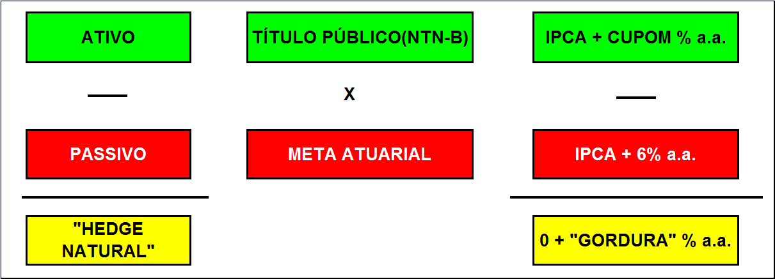
GESTÃO INTEGRADA DE ATIVOS E PASSIVOS: ALM

Slide 36


GESTÃO INTEGRADA DE ATIVOS E PASSIVOS: ALM
A Gestão de Ativos e Passivos permitirá avaliar as projeções dos riscos atuariais e financeiros.
E como tudo isso é analisado?
Passivo
  * Mensuração da necessidade de caixa;
  * Projeção das reservas matemáticas.
Ativo
  * Controle de liquidez;
  * Acompanhamento da solvência;
  * Projeções de retorno da carteira.

Slide 37
ALM: ESTRUTURA
Cenários dos Benchmarks
Obtenção de retornos e volatilidades
CENÁRIO ECONÔMICO
Projeção do Passivo
Valor anual de fluxo de caixa
ALM
Otimização do Ativo
Otimização da carteira
Mitigação de risco de liquidez
Mitigação de risco de solvência
Ponto ótimo entre Risco e Retorno
ATIVO
PASSIVO

Slide 38
FRONTEIRA EFICIENTE DE MARKOWITZ

Slide 39
PROTEÇÃO (HEDGE) DO ATIVO X PASSIVO

Slide 40
ALM: CONCLUSÃO
CENÁRIO ECONÔMICO
ALM
A Gestão de Ativos e Passivos possibilita a diminuição dos RISCOS, aumentando a chance de SUCESSO do objetivo buscado!
ATIVO
PASSIVO

Slide 41
CURRICULUM VITAE: RONALDO DE OLIVEIRA, MSc.
# Bacharel em Estatística pela Universidade de São Paulo (IME/USP – 1993 à 1997);
* Estatístico: CONRE 3ª Região nº 7.717;
# Bacharel em Direito pela Pontifícia Universidade Católica de São Paulo (PUC/SP – 1994 à 1998);
* Advogado: OAB/SP nº 162.211;
# Mestre em Engenharia Elétrica pela Escola Politécnica da Universidade de São Paulo (POLI/USP – 1999 à 2003);
# Bacharel em Ciências Atuariais pela Pontifícia Universidade Católica de São Paulo (PUC/SP - 2003 à 2007).

Slide 42
MUITO OBRIGADO!
Ronaldo de Oliveira: ronaldo@ldbempresas.com.br
(11) 9 4360-0600

